Slide 1


企业安全文化
建设综述
博富特咨询
全面
专业
实用

Slide 2


关于博富特
博富特培训已拥有专业且强大的培训师团队-旗下培训师都拥有丰富的国际大公司生产一线及管理岗位工作经验，接受过系统的培训师培训、训练及能力评估，能够开发并讲授从高层管理到基层安全技术、技能培训等一系列课程。
我们致力于为客户提供高品质且实用性强的培训服务，为企业提供有效且针对性强的定制性培训服务，满足不同行业、不同人群的培训需求。
博富特认为：一个好的培训课程起始于一个好的设计,课程设计注重培训目的、培训对象、逻辑关系、各章节具体产出和培训方法应用等关键问题。

Slide 3

目录
1
安全文化的起源与发展
2
企业安全文化定义及内涵
3
企业安全文化的主要功能
4
企业安全文化的主要功能
5
企业安全文化建设理论体系

Slide 4
1
安全文化的起源与发展

Slide 5
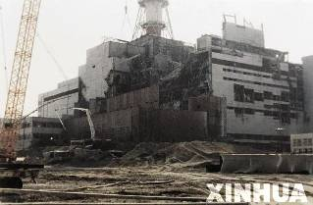
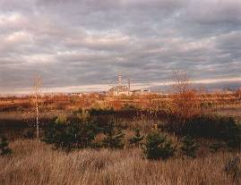
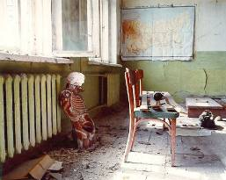
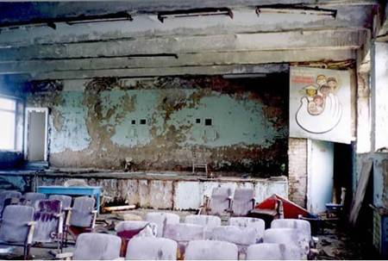
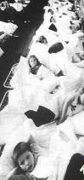
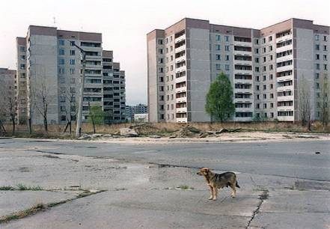
“安全文化”源于一场空前的灾难事故
切尔诺贝利核电站

Slide 6
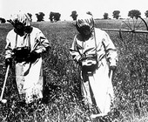
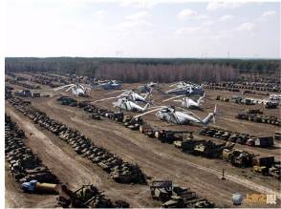

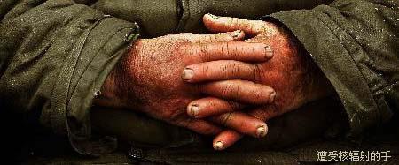
切尔诺贝利核泄漏事故
60万抢险大军中，超过一半的人已经在过去20年里死去，剩下的人余生都将饱受病痛折磨.

Slide 7


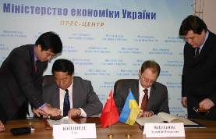
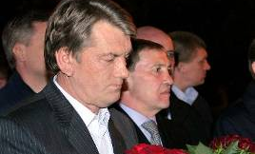
切尔诺贝利核泄漏事故
事故的善后费用，每一年都非常庞大，成为了乌克兰政府沉重的财政包袱。

Slide 8
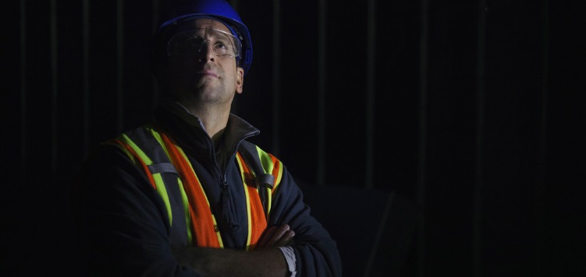
事故调查
文化与安全的关系第一次引起人们的高度重视！
“安全文化”的概念由此产生！

Slide 9

英国核设施安全咨询委员会的定义
一个单位的安全文化是个人和集体的价值观、态度、能力和行为方式 的综合产物，它决定于安全健康管理上的承诺、工作作风和精通程度！
www.anquan123.com

Slide 10

英国某安全文化研究机构的定义
安全文化是指一种氛围 或一种工作方式，它决定着人的行为方式。它由共同的理念、态度和实践活动 组成，文化氛围的产生，会形成一种无形的约束，约束人们的行为。

Slide 11

美国安全工程师协会的全面安全文化定义
全面安全文化更强调应用安全心理科学 和安全行为科学 的理论和方法，从根本上激励人们重视安全与健康。
在一个全面安全文化的氛围中，员工不仅对自身的安全有责任感，而且对同事的安全 也有责任感，企业支持员工承担职工责任。
每个人在组织中都有恰当的状态（如自尊、群体归属、自我控制等）来积极关心同事的安全。
组织的正式管理系统和领导者的非正式管理表现，能够激励和增强员工的这种积极关心他人安全 的行为。
www.anquan123.com

Slide 12
几种定义相同点
(1) 都具有“安全第一”的哲学思想。
(2) 安全文化是存在于单位和个人的，是一个综合性系统工程。
(3) 安全文化是以具体的形式、制度和实体表现出来的，并分不同的层次。
(4)安全文化具有社会文化的属性和特点，是社会文化的组成部分，属于文化的范畴，具有文化的功能。
(5) 安全文化把企业要实现的生产价值和人的价值统一起来，以保护人的安全与健康为目的，实现安全价值观和安全行为准则的统一。

Slide 13
工业设备化形成的一种“现代文化”
安全文化
零事故
工艺设备安全
安全管理
体系
工业文明——事故预防——安全文化

Slide 14
我国的安全文化的概念
安全文化传入我国后：
安全文化是安全价值观和安全行为准则的总和。安全价值观是指安全文化的里层结构，安全行为准则是指安全文化的表层结构。
-学者曹琦
人类在生产生活的实践过程中，为保障身心健康安全而创造的一切安全物质财富和安全精神财富的总和。
-1994年《中国安全文化建设系列从书》
www.anquan123.com

Slide 15

我国对安全文化的尴尬
既熟悉又陌生
解释不一，无所适从
缺少参照，收效甚微

Slide 16

对安全文化的困惑
抽象
（深奥）
空泛
（空洞）
广义
（开放）
简单

Slide 17
用文化管理企业的安全，让安全管理成为文化
2008年11月20日，国家安监总局颁布：
《企业安全文化建设导则》
《企业安全文化建设评价准则》
2009年1月1日起正式实施

Slide 18
企业安全文化标准的意义
拨云见日，澄清概念
安全文化概念明晰；安全文化建设与安全管理体系的关系；安全文化建设是否包括设备的本质安全化问题；人的行为规范是否就是标准化作业；安全文化评价是否可以代替安全评价和风险评估
明确方向，清晰思路
《准则》是由企业安全文化评价指标体系、企业安全文化评价的方法和企业安全文化六个水平层级及其主要特征组成。《准则》所建立的安全文化建设指标体系，已包含了构成企业安全文化的要素，也包含了建设企业安全文化的主要着力点。
变虚为实,量化效果
通过系统的指标体系和多维度的指标分解，可以将一些看上去比较抽象的概念，变成实实在在、可以把我的行为或结果，把一些原本模糊的、只可作定性描述的概念，变成可以定量描述的对象
参照标准，多向比较
企业可以依照《准则》提供的指标和评价方法，在安全文化建设的不同时期、不同阶段，进行自我纵向比较，不同企业或同一企业的不同部门，也可以根据评价结果进行横向比较。

Slide 19
2
企业安全文化定义及内涵

Slide 20

企业安全文化定义
被企业的员工群体所共享的安全价值观、态度、道德和行为规范组成的统一体
——《企业安全文化建设导则》

Slide 21
企业安全文化定义
安全
价值观
安全态度
安全知识
安全技能
安全习惯
文化氛围
企业
安全文化

Slide 22
企业安全文化结构
器物层
外服饰，外在表现和载体
安全环境物态文化
安全管理与制度文化
管理层
内服饰，内部起保障作用
安全行为文化
行为层
四肢，安全观念的实践
安全观
念文化
观念层
大脑，核心基础和灵魂

Slide 23
企业安全文化特点——“四性”
很多很多的历史，形成一点点传统；
很多很多的传统，形成一点点文化！
文化有弱势文化和强势文化。建设企业安全文化就是将企业倡导的先进安全文化塑造成企业的强势文化。
传统
先进
真实
个性
知道—赞成—执行（员工知道了，并不认同，那只是口号；知道认同了，但没全部执行，那只是制度；知道认同执行了，才是真实的企业安全文化）
幸福的家庭是相似的，不幸的家庭则各有各的不幸！
有个性的文化才是自己的文化！

Slide 24
企业安全文化特点——“三化”
企业安全文化一定是自上而下，自下而上不是文化，而是革命；——人们不拒绝改变，只拒绝被改变！
大众化
企业安全文化是人性文化，脱离了人性的安全文化，是永远无法落实的！
人性化
企业安全文化只有给大多数人带来利益时，才可能被长久执行！得道多助，失道寡助！
利益化

Slide 25
3
企业安全文化的主要功能

Slide 26
2005年《中国民营企业发展报告》
中国民营企业的平均寿命只有2.9年，国有企业5年左右，中国每年注册15万家民营企业，每年又消失10万多家。60%民营企业将在5年内破产，85%在10年内消亡，，能够生存3年以上的企业只有10%。大型企业集团的平均寿命也只有7-8年。日本大型企业集团的平均寿命为30年，是中国的4倍；美国大型企业集团的平均寿命为40年，为中国的6倍。
www.anquan123.com

Slide 27






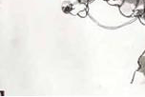
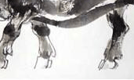
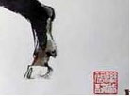
影响企业寿命的主要因素是什么？
天下万物生于有，有生于无！
——老子
文化是无形的，物质财富是有形的，但这种有形却正是生于无形！

Slide 28
对企业安全文化的两个误区
企业不需要企业（安全）文化，只要老板有本事，企业照样可以办得好，挣大钱，不出事！有多少成功的老板都是小学还没毕业。
误区A
一方面：这些成功的企业虽然没有标榜自己的企业（安全）文化，但你只要认真的进行考察，他们一定有真正的企业（安全）文化；
另一方面：任何企业要基业长青，就必须靠企业文化进行传承。
一个企业真正有价值的、有魅力、能够传承下来的东西，不是产品，而是他的文化！

Slide 29
对企业安全文化的两个误区
小企业看老板，中企业看制度，大企业看文化。企业安全文化是大企业的事，等企业做大了，再去建设企业安全文化也不晚。
误区B
任何企业都是由小到大的，等企业大了，再去建设企业（安全）文化，这种难度是非常大的；任何观念的改造，在初生时都是最容易的；
世界上所有伟大的企业，它们伟大的企业（安全）文化都是在创业之初就奠定了下来，随着企业的发展壮大，它们的企业（安全）文化也在不断地完善和发展，并一直在企业里发挥着巨大的作用！

Slide 30
企业安全文化的主要功能
凝聚
激励
约束
调适
导向
辐射
企业安全文化是企业文化的重要组成部分，是企业文化的有机整体，不能割裂开来！

Slide 31
企业核心安全理念的内容
理念管理就是有原则、有信念的管理，就是坚持理性的管理！
制度让人只重视短期利益，原则和理念才帮助人们从长远考虑问题！
企业核心理念的要求：
1
具体、明确
以人为本，安全第一/ 上下楼梯，请用扶手
2
简洁
任何复杂的东西都是很难执行的，简洁就是力量
3
通俗
厚德载物/好好学习天天向上
4
易记易懂
记不住的东西肯定执行不了

Slide 32

营造良好的环境和氛围，来影响培育人
我们要改变一个人的行为，最重要的是要改变内部环境，因为，它会最终影响来人们的行为！
培养人、管理人最持久、最有效的方法，就是通过文化的熏陶，来潜移默化地进行！企业的核心问题是人的问题，而企业里培养人、管理人最持久最有效的方法就是通过企业文化的熏陶！

Slide 33


困扰中国企业发展的两大问题
企业是老板与员工共同生存和发展的平台，给企业全体施展才能的场所
缺乏平等意识
缺乏互相尊重
办公室政治，损人利己，占小便宜等
没有真正的平等，缺乏相互的尊重，就不可能有真正的合作！
www.anquan123.com

Slide 34
4
企业安全文化的作用机理

Slide 35
企业安全文化的作用机理
“安全文化”在企业的安全生产中能够发挥标本兼治的作用，是因为除了它具有文化的主要功能外，还具有符合现代安全原理的作用机理。
事故致因理论
事故预防理论
行为习惯与环境的关系原理
风险控制理论

Slide 36
1、事故致因理论
人为失误
事故
系统缺陷

Slide 37

系统缺陷——系统根源
事故多重原因理论：不仅要分析导致事故的直接原因，即不安全行为和不安全状态，更重要的是找出事故的根本原因——系统原因

Slide 38
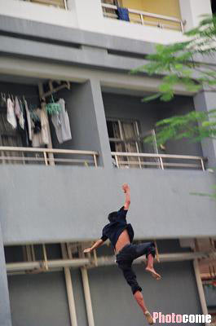

案例分析
建筑工人高处坠落——根本原因
1
为什么员工没有系安全带？
2
为什么员工没有参加有关培训？
3
为什么安排这个员工做这项工作？
4
如参加过培训，为什么不遵守操作规程？
5
他不遵守操作规程，为什么管理人员允许这种现象发生？
www.anquan123.com

Slide 39
人为失误
1
工作压力
当施加给人的工作负荷超过他的处理能力时，他不能承受，就会出错。这可能是身体上的、生理上的或心理上的，也可能是针对整个组织的。
2
判断失误
员工由于心里、技能和意识上的缺陷而导致
3
陷阱
工作场所设计缺陷或某些环境特征导致员工产生错觉，都可以成为引发事故的陷阱。

Slide 40
2、事故预防理论
安全文化是预防事故的最上策，标本兼治
海因里希的
金字塔理论
墨菲定律
多米诺骨牌
理论

Slide 41
A、海因里希金字塔理论
1
死亡
30
重伤
300
可记录伤害
3000
未遂或急救事件
30000
不安全行为
www.anquan123.com

Slide 42
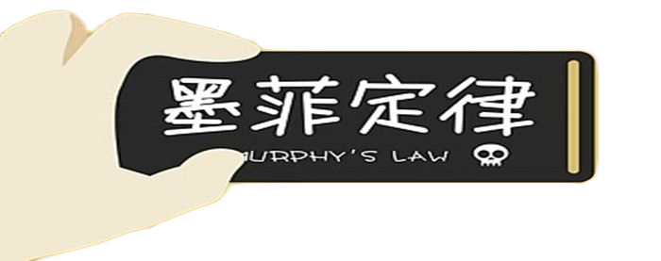
B、墨菲定律
假如某意外事件在一次试验（活动）中发生的概率为P（≥0），则在n次试验（活动）至少有一次发生的概率为
Pn=1-(1-p)^{n}
无论概率P多么小，当n越来越大时，Pn越来越接近1.
墨菲定律说明：做任何一件事情，如果客观上存在着一种错误的做法，或者存在着发生某种事故的可能性，不管这种可能性有多么的小，当重复去做这件事情时，事故总会在某一时刻发生。
不可忽视小概率危险事件；重复性活动只有靠养成良好的习惯才能避免疏忽。
www.anquan123.com

Slide 43
C、海因里希多米诺骨牌
企业安全文化——通过改变员工的态度和习惯，改善工作环境，防止人的不安全行为。在安全文化建设中，就是拿掉了两个最重要的骨牌，所以，安全文化建设才能达到零事故、零损失、零伤害的目标！
遗传环境
人的缺点
不安全行为
不安全状态
伤亡
遗传环境
事故
人的缺点

Slide 44
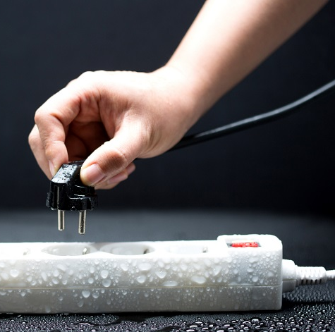
3、行为习惯与环境的关系原理
环境氛围
不安全行为=习惯行为
改变习惯靠文化
大多数情况下，不安全行为是人的习惯行为，是人们对环境产生的反映，安全文化就是要改善导致不安全行为的习惯

Slide 45
4、风险控制理论
能引起对人体的伤害、对财产损失和对环境的破坏的物质(危险源）
危险
危险造成伤害的可能性
风险
危险辨识
风险分析（造成伤害的严重程度、发生的可能性、能不能消除这种危险、能不能用不危险的替换、群体防护、个体防护、远离危险物）
风险控制

Slide 46

危险无处不在
风险是可控制的
控制风险应有科学的方法

Slide 47

4、风险控制理论
做不到人的本质安全就无法根本杜绝事故！
因为：
1、本质安全永远是相对的概念，科技是不断发展的；
2、风险控制理论告诉我们，有些“危险源”和“风险度”是不可能消除的，只能是相对有效的控制。

Slide 48
5
企业安全文化建设理论体系

Slide 49
相关学科
社会心理学是心理学和社会学之间的一门边缘学科，受到来自两个学科的影响。是研究个体和群体的社会心理现象的心理学分支 。
社会学是研究人类社会的起源、组织、风俗习惯的科学,是 研究现代社会的发展和社会中的组织性或者团体性行为的学科。
社会
心理学
社会学
心理学是研究人的心理现象和心理规律的一门科学。
心理学
安全学是人类安全活动的基本理论和策略，也是安全科学技术发展的基石，是人类预防事故的重要理论核心。
安全学
传播学
传播学是研究人类一切传播行为和传播过程及其规律的科学。
人类学是一门综合性的学科，运用文化比较的方法，从人的生物性和文化性两大方面来研究人类自身。
人类学

Slide 50
企业安全文化建设的理论体系
一个目标
七个系统
二个响应
八个条件
三个对象
企业安全文化建设
的理论体系
九个指数
四个原理
十个评估指标
五个层级
十一个步骤
六个要素
十二个要求

Slide 51

1、一个目标
0
通过规范培养员工的观念、态度、知识、技能、行为习惯和组织氛围，预防并消除由于人因错误诱发的意外事故，降低非人因事故的伤害程度，实现“零事故、零伤害、零损失”的目标。

Slide 52
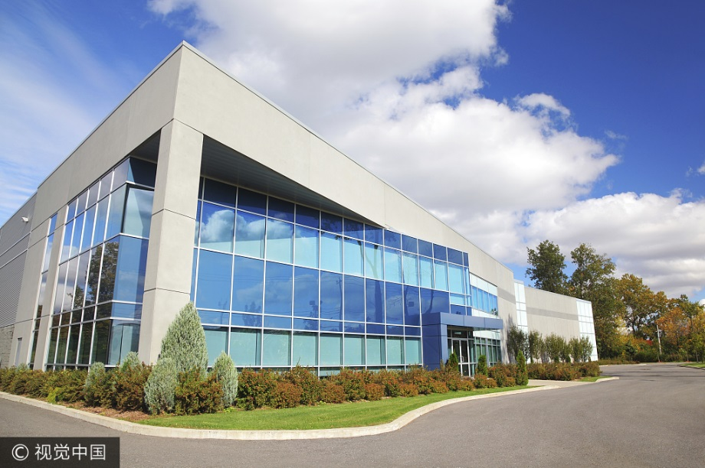

2、两个响应
企业
员工

Slide 53
3、三个对象
一个都不能少
决策层
中层管理层
员工
www.anquan123.com

Slide 54
4、四个基本原理
企业安全文化
建设理论体系
行为习惯与环境
事故预防
事故致因
风险控制

Slide 55
5、五个层级
持续改进
团队协作
员工参与
主动管理
被动管理

Slide 56
6、六个要素
价值观
技能
六个要素
态度
行为习惯
知识
氛围环境

Slide 57
7、七个系统
测量评估系统
氛围营造系统
测量评估系统
信息传播系统
信息传播系统
行为规范系统
能力培训系统
行为规范系统
理念引领系统
理念引领系统
态度引导系统
信息传播系统
信息传播系统
氛围营造系统

Slide 58
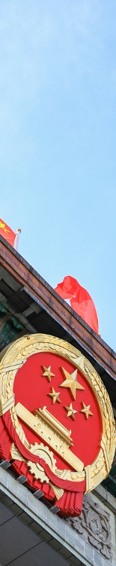

八、8个边界条件
1
国家地区（民族）文化背景
社会政治环境
5
2
政府监管环境
企业工作和技术特点
6
3
企业内部环境
企业的历史
7
4
企业员工素质
商业业务环境
8

Slide 59
9、九个评估指数
1
决策层行为
2
管理层行为
3
员工层行为
4
企业承诺
5
作业环境
6
员工参入
7
安全监察效能
8
安全培训效能
9
激励机制效能

Slide 60
10、十大评估指标体系
9+1
1
决策层行为指数
2
管理层行为指数
3
员工层行为指数
4
企业承诺指数
5
作业环境指数
6
员工参入指数
7
安全监察效能指数
8
安全培训效能指数
9
激励机制效能指数
边界条件

Slide 61
11、十一个实施步骤
达成共识
设立机构
现状评估
制定规划
修正方案
试点导入
骨干培训
设计方案
全面导入
阶段评估
持续改进

Slide 62
12、十二个要求
公布安全政策
决策层责任
的承诺
建立管理体制
明确责任分工
人力物力支持
安全工作计划与管理
自我检查发展
管理层责任
的承诺
人员资格审定和培训
奖惩
探索性工作态度
员工个人
的承诺
监查、审查和对比
严谨的工作方法
互相交流的工作习惯

Slide 63

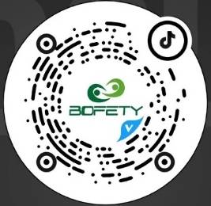
感谢聆听
资源整合，产品服务
↓↓↓
公司官网 | http://www.bofety.com/
如需进一步沟通
↓↓↓
联系我们 | 15250014332 / 0512-68637852
扫码关注我们
获取第一手安全资讯
微信公众号
抖音

